Slide 1
8. Klasse Brobygning

Slide 2
Dagens Menu på Tietgen
Dag 1
TIETGEN-HUNT
Kundeservice
Chatbot
Aktiespil
Storms Pakhus
Studievejleder
Dag 2
VR-briller
Blindsmagning

Slide 3
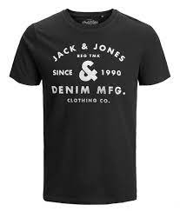
Hvad kan man blive?

Slide 4
Tietgen Hunt

Slide 5
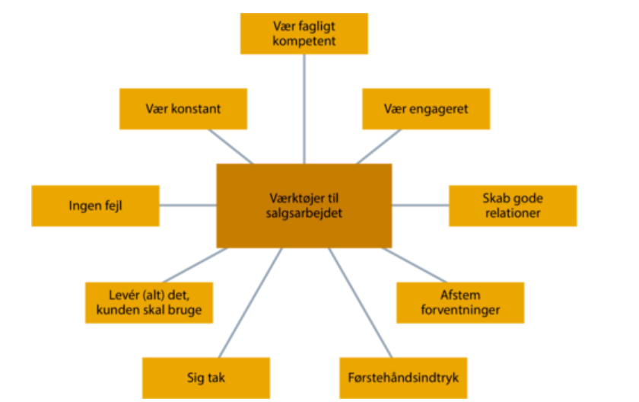
Kundeservice

Slide 6
Den gode oplevelse
Jeres gode og dårlige købsoplevelser

Slide 7
Supersælgeren

Slide 8
Chatbot

Slide 9
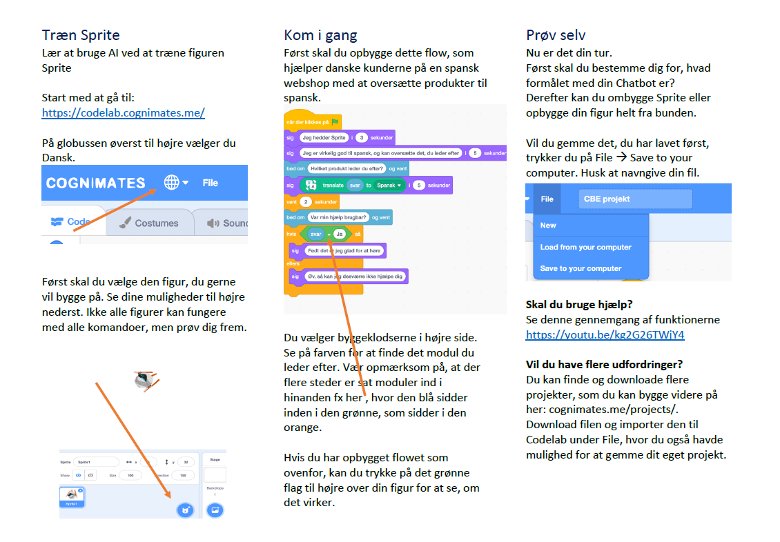
Chatbot

Slide 10
Chatbot

Slide 11
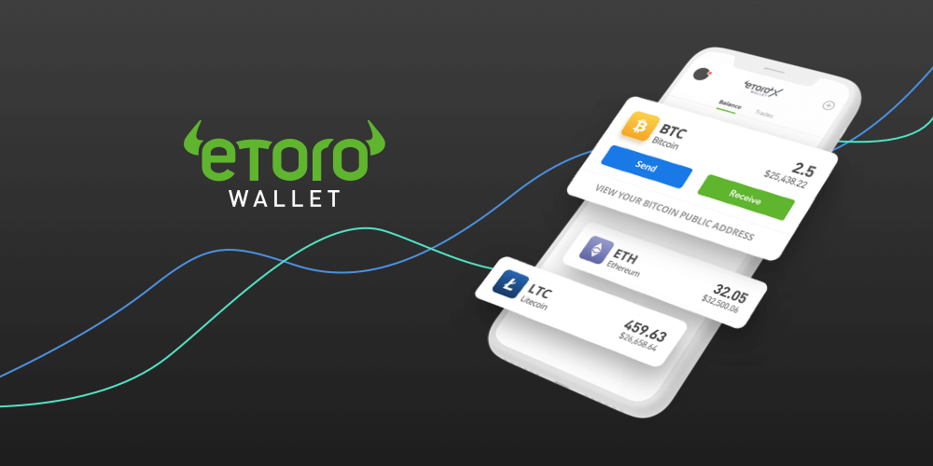
Aktiespil
Hvad kan jeg bruge mine penge på?
Aktieinvesteringer
www.etoro.com
Konkurrence:
Hvem laver de bedste investeringer i brobygningsforløbet
I morgen kårer vi en vinder

Slide 12
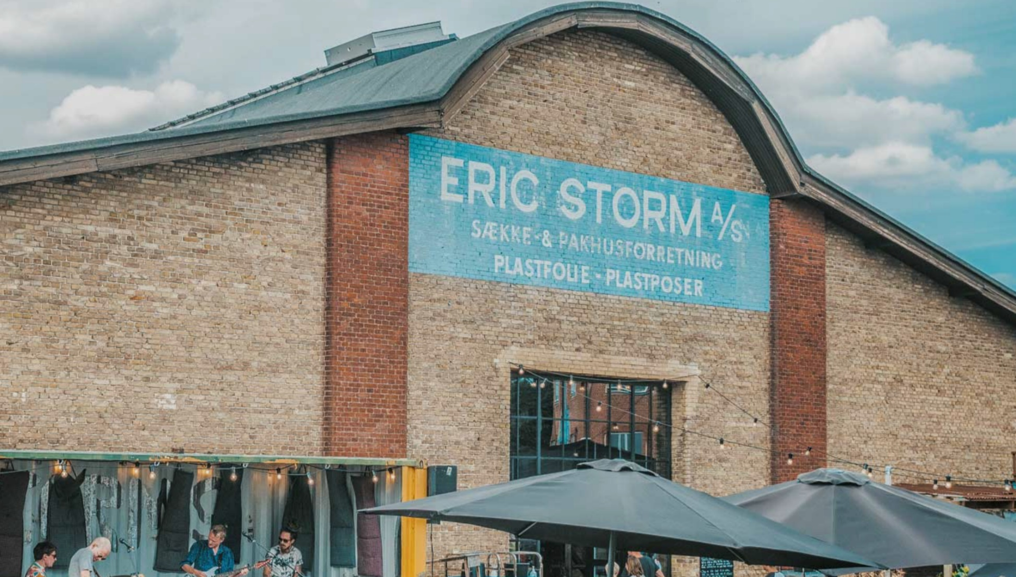
Storms Pakhus

Slide 13
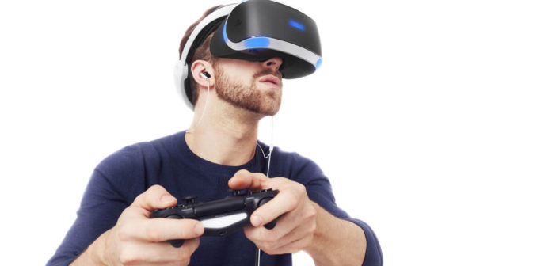
VR- Briller

Slide 14
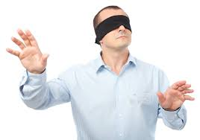
Produkttest

Slide 15
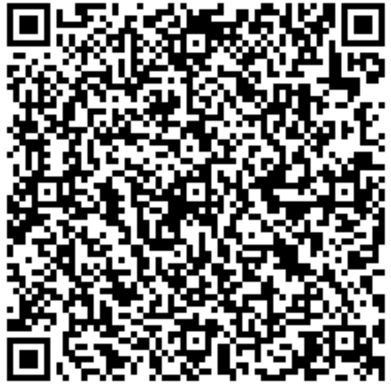
Chatbot
Kåring af aktiespilet
Evaluering
QR kode til evaluering
https://forms.office.com/Pages/ResponsePage.aspx?id=jdofZ8ANO0eD0GRrJFVADGnjOotanTlKi_4HTCFVQDtUNjI5QkM2UFlMRUIzVFE4SzRYUzc3VU81Vy4u

